Slide 1
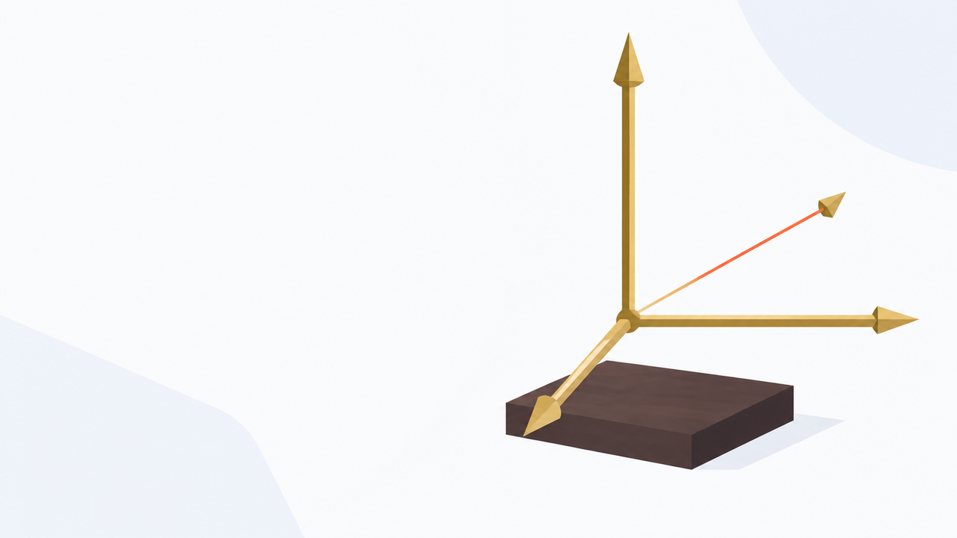
基础物理学 · 第一章
绪论 矢量及其运算法则
后面每一章都要用到的一套数学工具
标量和矢量怎么分
加减法的几何法与解析法
标积、矢积与右手法则
分量运算与行列式
重制讲义 · 自学复习版｜据吉林大学《基础物理学》第一章课件整理

Slide 2
第1章 矢量
本章学习路线
01
标量和矢量
定义、例子、记号、模与单位矢量
学习目标
判断一个物理量是标量还是矢量，并按统一
记号把它写出来
02
加法和减法
平行四边形法则、三角形法则、余弦定理
用三角形法则作出 A+B 与 A−B，并算出合矢
量的大小和方向
03
合成的解析法
平面与空间分量、方向角与方向余弦
把矢量分解成分量，求出模、方向角和方向
余弦
04
矢量的乘积
用分量算标积和矢积，判断两个矢量是否垂
直或平行
数乘、标积、矢积三种乘法
05
分量形式的乘法
用右手螺旋法则定出矢积的方向，并用点积
自检结果
点积展开式与行列式法
06
自测与记号预告
七道自测题，以及后面各章要用的矢量记号
基础物理学 · 第1章 绪论 矢量及其运算法则
2

Slide 3
第一部分
标量和矢量
01
先把两类物理量分开，再固定一套写法
定义与常见例子
模、单位矢量
矢量相等与负矢量
平移不变性
基础物理学 · 第1章 绪论 矢量及其运算法则
3

Slide 4
第1章 矢量 · 标量和矢量
标量只有大小，矢量还要服从平行四边形法则
这一页决定了后面所有公式的写法，先把记号定下来。
对比项
标量
矢量
定义
标量与矢量
定义
只有大小，没有方向
既有大小又有方向
标量：只有大小、没有方向的物理量，一个带正负号的
数加上单位就能确定它
常见例子
质量、时间、能量、温度、电
势
位移、速度、加速度、力、电场强
度
矢量：既有大小又有方向，并且按平行四边形法则相加
的物理量
写法
普通字母，大小带正负号
黑体字母，或在字母上加箭头
加减法
代数和
平行四边形法则（三角形法则）
本讲义的记号约定
相等的条件
数值相等
大小相等且方向相同
公式里矢量一律在字母上加箭头，正文里写成“矢量 A”
模（大小）写成 |A| 或 A，永远非负
有大小又有方向的量不一定是矢量。绕定轴转过的有限角度有大小
也有转向，但先绕 x 轴转 90° 再绕 y 轴转 90°，与交换次序的结
果不同，它不服从平行四边形法则，所以不是矢量。
分量写成 Ax、Ay、Az，数值与单位之间空一格，例如
30 N
判断是不是矢量，除了看有没有方向，还要看两个这样的量相加时是不是服从平行四边形法则。
基础物理学 · 第1章 绪论 矢量及其运算法则
4

Slide 5
第1章 矢量 · 标量和矢量
矢量只由大小和方向决定，与画在哪里无关
模
A
矢量的大小叫做它的模，记作 |A| 或 A。模是非负的标量，
量纲和单位与该矢量相同。
A
平行、同向、等长的两条有向线段是同一个矢量
单位矢量
A
−A
模等于 1、方向与矢量 A 相同的矢量，叫做 A 的单位矢量
大小相等、方向相反，互称负矢量
单位矢量只携带方向信息，量纲为一，不带单位
直角坐标系中 i、j、k 分别是 x、y、z 轴的单位矢量
平移不变性让我们可以把两个矢量搬到一起作图，这是三
角形法则和共尾作差的前提。
$${\vec{e}}_{A}=\frac{\vec{A}}{\left|\vec{A}\right|}=\frac{\vec{A}}{A}, \vec{A}=A {\vec{e}}_{A}$$
写 A = A e 的好处是把大小和方向拆开：算大小时只管标量 A，定方向时只管单位矢量 e。
基础物理学 · 第1章 绪论 矢量及其运算法则
5

Slide 6
第二部分
矢量的加法和减法
02
先用作图法看清楚方向，再用公式算大小
平行四边形法则与三角形法则
减法就是加上负矢量
余弦定理与正切公式
基础物理学 · 第1章 绪论 矢量及其运算法则
6

Slide 7
第1章 矢量 · 矢量的加法和减法
三角形法则：和矢量从第一个矢量的尾指向第二个矢量的头
三角形法则
平行四边形法则
作图步骤
1
平移矢量 B，使 B 的尾接在 A 的头上
2
和矢量 C 从 A 的尾 画到 B 的头
3
换成先画 B 再画 A，得到同一条 C
C
B
B
C
更正
A
A
原课件两处标注写作“从矢量A的头到矢量B的尾的矢量”
“从矢量B的头到矢量A的尾的矢量”。按图中画法，和矢
量是从第一个矢量的 尾 指向第二个矢量的 头，头和尾
写反了
$$\vec{A}+\vec{B}=\vec{B}+\vec{A}, \left(\vec{A}+\vec{B}\right)+\vec{C}=\vec{A}+\left(\vec{B}+\vec{C}\right)$$
两条规律都可以从平行四边形图上直接看出来，所以矢量求
和不必在意先加哪一个。
平行四边形法则里两矢量共尾，和矢量是以它们为邻边的平行四边形
的对角线。
多个矢量相加时按三角形法则首尾相接连成折线，合矢量从第一个矢量的尾直接指到最后一个矢量的头。
基础物理学 · 第1章 绪论 矢量及其运算法则
7

Slide 8
第1章 矢量 · 矢量的加法和减法
减法：两矢量共尾时，A−B 从 B 的头指向 A 的头
两种等价的做法
把 B 反向得到 −B，再按三角形法则与 A 相加
A−B
把 A 和 B 画成共尾，差矢量从 B 的头 指向 A 的头
A
B
更正
差矢量的箭头指向被减数 A
原课件标注写作“从矢量B的尾到矢量A的尾的矢量”。图中
A 与 B 共尾，从 B 的尾到 A 的尾只是同一个点，得到的是零
矢量；差矢量应当是从 B 的头 指向 A 的头
$$\vec{C}=\vec{A}−\vec{B}=\vec{A}+\left(−\vec{B}\right)$$
减法没有交换律。A−B 与 B−A 大小相同、方向相反，作图
时一定要先看清楚谁是被减数。
质点的位移就是位置矢量之差，Δr = r₂ − r₁，箭头由初位置指向末位置，这正是共尾作差的图。
基础物理学 · 第1章 绪论 矢量及其运算法则
8

Slide 9
第1章 矢量 · 矢量的加法和减法
合矢量的大小和方向：余弦定理配一个正切公式
$$C=\sqrt{A^{2}+B^{2}+2AB\cos{θ}}$$
$$\tan{φ}=\frac{B\sin{θ}}{A+B\cos{θ}}$$
B
C
θ
$$\left|\vec{A}−\vec{B}\right|=\sqrt{A^{2}+B^{2}−2AB\cos{θ}}$$
φ
A
θ
两矢量的关系
|A+B|
|A−B|
0°
同向
A + B
|A − B|
θ 是 A 与 B 的夹角，φ 是合矢量 C 与 A 的夹角。
90°
互相垂直
√(A²+B²)
√(A²+B²)
180°
反向
|A − B|
A + B
原课件先写成 C = √(A²+B²−2AB cos(180°−θ))，式中的角是三角形的内角 180°−θ，化简后才是 +2AB cos θ。代公式
前先看清楚手里的角是共尾夹角还是三角形内角。
基础物理学 · 第1章 绪论 矢量及其运算法则
9

Slide 10
第1章 矢量 · 矢量的加法和减法
例1 两个共点力的合成
1
代余弦公式求大小
例1
F = √(30² + 40² + 2×30×40×cos60°) = √(900 + 1600 + 1200) = √3700 ≈ 60.8 N
已知 作用在同一点上的两个力 F₁ = 30 N，F₂ = 40 N，两
者夹角 θ = 60°。
2
代正切公式求方向
tan φ = 40 sin60° / (30 + 40 cos60°) = 34.641 / 50 = 0.6928，φ ≈ 34.7°
求 合力 F 的大小，以及 F 与 F₁ 的夹角 φ。
换解析法复核
3
取 F₁ 为 x 轴，Fx = 30 + 40 cos60° = 50 N，Fy = 40 sin60° = 34.641 N
量纲与合理性检验
4
两法结果一致
F = √(50² + 34.641²) = 60.83 N，φ = arctan(34.641/50) = 34.72°
根号内每项都是 N²，开方后单位为 N，与力一致
应满足 |F₁−F₂| ≤ F ≤ F₁+F₂，即 10 ≤ 60.8 ≤ 70，成
立
答
F₂ > F₁，合力偏向 F₂ 一侧，故 φ 应大于 θ/2 = 30°，
算得 34.7°，一致
合力大小约为 60.8 N，方向与 F₁ 成 34.7°，位于 F₁ 与 F₂ 之间。
先画一张平行四边形草图确认 φ 落在 F₁ 与 F₂ 之间，再代公式，可以避
免把角取错。
同样两个力改成反向夹角，即求 F₁−F₂ 时大小为 √(900+1600−1200) = √1300 ≈ 36.1 N，可见夹角变了结果差很多。
基础物理学 · 第1章 绪论 矢量及其运算法则
10

Slide 11
第三部分
矢量合成的解析法
03
把作图问题变成加减数字的问题
平面直角坐标系的二分矢量
空间直角坐标系的三分矢量
方向角与方向余弦
基础物理学 · 第1章 绪论 矢量及其运算法则
11

Slide 12
第1章 矢量 · 矢量合成的解析法
解析法：把矢量拆成两个互相垂直的分量
$$A_{x}=A\cos{θ}, A_{y}=A\sin{θ}$$
y
$$\vec{A}=A_{x}\vec{i}+A_{y}\vec{j}$$
$$A=\sqrt{A_{x}^{2}+A_{y}^{2}}, \tan{θ}=\frac{A_{y}}{A_{x}}$$
Ay
A
易错点
θ
arctan 的值域只有 −90° 到 90°，只用 tan θ = Ay/Ax 算出的
角可能差 180°。要看 Ax、Ay 的正负号定象限：Ax < 0 时把算
得的角加 180°。
x
O
Ax
分量是带正负号的标量，正负号表示分矢量与坐标轴同向还是反向；分矢量 Ax i 才是矢量。
基础物理学 · 第1章 绪论 矢量及其运算法则
12

Slide 13
第1章 矢量 · 矢量合成的解析法
空间中要三个分量，方向由三个方向角确定
$$\vec{A}=A_{x}\vec{i}+A_{y}\vec{j}+A_{z}\vec{k}, A=\sqrt{A_{x}^{2}+A_{y}^{2}+A_{z}^{2}}$$
y
$$\cos{α}=\frac{A_{x}}{A}, \cos{β}=\frac{A_{y}}{A}, \cos{γ}=\frac{A_{z}}{A}$$
β 与 y 轴
A
三个方向角不独立
α 与 x 轴
$$\cos^{2}{α}+\cos^{2}{β}+\cos^{2}{γ}=1$$
x
由 Ax²+Ay²+Az² = A² 直接得到。算完三个方向角用它自检，是很快的检查
手段；原课件没有给这一条。
O
γ 与 z 轴
方向角 α、β、γ 都从坐标轴的正方向量起，取值范围是 0 到
180°，所以由方向余弦反求角度没有多值问题。
z
三个方向余弦正好是单位矢量 e 的三个分量，所以 e = cos α i + cos β j + cos γ k，平方和为 1 也就是 e 的模等于 1。
基础物理学 · 第1章 绪论 矢量及其运算法则
13

Slide 14
第1章 矢量 · 矢量合成的解析法
分量形式下，加减法就是对应分量各算各的
$$\vec{A}±\vec{B}=\left(A_{x}±B_{x}\right)\vec{i}+\left(A_{y}±B_{y}\right)\vec{j}+\left(A_{z}±B_{z}\right)\vec{k}$$
对比
几何作图法
解析分量法
做法
平移后首尾相接量长度
和角度
分解到坐标轴后逐项加
减
一步看懂
A = 2i + 3j + 6k，B = 3i − 4j 时
适合
两个矢量，要看清方向
关系
三个以上矢量，或要精
确数值
A + B = (2+3)i + (3−4)j + (6+0)k = 5i − j + 6k
A − B = (2−3)i + (3+4)j + (6−0)k = −i + 7j + 6k
优点
直观，容易发现方向取
错
不用作图，可以直接算
三维
B 没有写出 k 项，说明 Bz = 0，不是把它漏掉。
代价
精度受作图限制
先要选好坐标系并定正
方向
分量加减只有在同一套坐标系、同一组单位矢量下才成
立。换坐标系时分量全变，但矢量本身和它的模不变。
做题时常见的配合方式是先草画一张图判断方向大
致朝哪，再用分量法算准数值。
多个矢量求和时把各自的 x 分量、y 分量、z 分量分别相加，比一次次作平行四边形快得多，也不容易出错。
基础物理学 · 第1章 绪论 矢量及其运算法则
14

Slide 15
第1章 矢量 · 矢量合成的解析法
例2 用分量法求合矢量的模和方向角
1
对应分量相加
例2
Cx = 2+3 = 5，Cy = 3+(−4) = −1，Cz = 6+0 = 6，即 C = 5i − j + 6k
已知 A = 2i + 3j + 6k，B = 3i − 4j。
2
求模
求 C = A + B 的模，以及 C 的三个方向角。
C = √(5² + (−1)² + 6²) = √(25+1+36) = √62 ≈ 7.874
3
求方向余弦
$$\cos{α}=\frac{C_{x}}{C}, \cos{β}=\frac{C_{y}}{C}, \cos{γ}=\frac{C_{z}}{C}$$
cos α = 5/7.874 = 0.635，cos β = −1/7.874 = −0.127，cos γ = 6/7.874 = 0.762
4
反求方向角
检验
α ≈ 50.6°，β ≈ 97.3°，γ ≈ 40.4°
方向余弦平方和 (0.635)² + (−0.127)² +
(0.762)² = (25+1+36)/62 = 1，成立
答
Cy < 0，所以 β 应当大于 90°，算得 97.3°，符号一
致
C = 5i − j + 6k，模约 7.87；与 x、y、z 轴的夹角分别约为 50.6°、97.3°、
40.4°。
|A| = 7、|B| = 5，合矢量的模 7.87 落在 |7−5| 与
7+5 之间
同一组数据还可以算差矢量：A − B = −i + 7j + 6k，模为 √86 ≈ 9.27，比和矢量还长，因为 A 与 B 的夹角是钝角。
基础物理学 · 第1章 绪论 矢量及其运算法则
15

Slide 16
第四部分
矢量的乘积
04
三种乘法各自得到什么，怎么算，用在哪里
矢量乘以标量
标积（点积）得标量
矢积（叉积）得矢量
分量式与行列式
基础物理学 · 第1章 绪论 矢量及其运算法则
16

Slide 17
第1章 矢量 · 矢量的乘积
矢量乘以标量：改变长度，标量为负时还要反向
A
定义
数乘
大小：|C| = |m| A
2A
方向：m > 0 时与 A 同向，m < 0 时与 A 反向，m = 0 时得
零矢量
−1.5A
长度按 |m| 倍缩放，m 为负时掉头
更正
$$\vec{C}=m\vec{A}, C=\left|m\right| A$$
原课件写“矢量 C 的大小为 C = mA”。m < 0 时 mA 是负数，
而模不可能为负，应写成 C = |m| A
$$m\left(\vec{A}±\vec{B}\right)=m\vec{A}±m\vec{B}$$
物理里的定义式多半就是数乘，例如 p = mv、F = ma；电
场力 F = qE 中电荷 q 为负时，受力方向与场强方向相反。
基础物理学 · 第1章 绪论 矢量及其运算法则
17

Slide 18
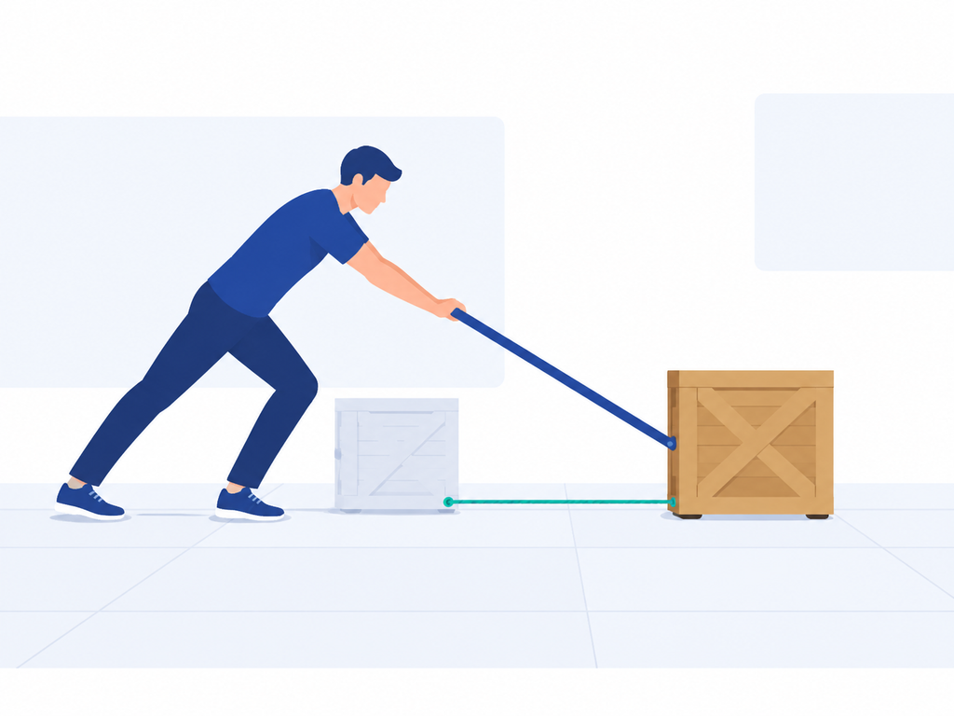
第1章 矢量 · 矢量的乘积
标积 A·B：把一个矢量投影到另一个上再相乘
$$\vec{A}⋅\vec{B}=AB\cos{θ} \left(0≤θ≤π\right)$$
定义
两个矢量按这种方式相乘得到一个 标量，叫做它们的标积或点积。θ
是两矢量共尾时的夹角。
也可以读成“B 的模乘上 A 在 B 方向上的投影”，投影 A cos θ 可以是负值。
性质
表达式
推力与位移成角度时，只有沿位移方向的分量做功
交换律
A·B = B·A
分配律
A·(B+C) = A·B + A·C
A·B = 0 不能推出 A = 0 或 B = 0，更常见的原因是两者垂
直。标积也没有结合律，(A·B)C 与 A(B·C) 连类型都不同。
自身点积
A·A = A²，即 A = √(A·A)
随夹角变化
θ = 0 时取最大值 AB；θ = π/2 时为 0；θ = π 时取最小值
−AB
常用的标积：恒力做功 W = F·s、瞬时功率 P = F·v、匀强磁场的磁通量 Φ = B·S。凡是公式里出现 cos θ 的乘积，多半背后就是一个标积。
基础物理学 · 第1章 绪论 矢量及其运算法则
18

Slide 19
第1章 矢量 · 矢量的乘积
标积的分量式：对应分量相乘再相加
点积
i
j
k
$$\vec{A}⋅\vec{B}=A_{x}B_{x}+A_{y}B_{y}+A_{z}B_{z}$$
i
1
0
0
$$\cos{θ}=\frac{\vec{A}⋅\vec{B}}{AB}=\frac{A_{x}B_{x}+A_{y}B_{y}+A_{z}B_{z}}{\sqrt{A_{x}^{2}+A_{y}^{2}+A_{z}^{2}} \sqrt{B_{x}^{2}+B_{y}^{2}+B_{z}^{2}}}$$
j
0
1
0
$$\vec{A}⋅\vec{i}=A_{x}, \vec{A}⋅\vec{j}=A_{y}, \vec{A}⋅\vec{k}=A_{z}$$
k
0
0
1
i、j、k 互相垂直且模为 1，所以自身点积为 1，互相点积为 0
两条最常用的判据
把 A、B 按分量展开后逐项相乘，凡是不同单位矢
量的交叉项都因为点积为零而消失，只剩三项。
垂直：A·B = 0，即 AxBx + AyBy + AzBz = 0
求任意方向上的投影：先把方向写成单位矢量 e，再算 A·e
小例
用分量式算功
力 F = (5i + 3j) N 使物体产生位移 s = 4i m。
W = F·s = 5×4 + 3×0 = 20 J
与位移垂直的 3j 分量点积为零，不做功，这就是“只有沿位移方向
的分量做功”的由来。
基础物理学 · 第1章 绪论 矢量及其运算法则
19

Slide 20
第1章 矢量 · 矢量的乘积
例3 用标积求夹角与投影
1
算标积
例3
A·B = 2×3 + 3×(−4) + 6×0 = 6 − 12 + 0 = −6
已知 A = 2i + 3j + 6k，B = 3i − 4j。
2
算两个模
求 两矢量的夹角 θ，以及 A 在 B 方向上的投影。
A = √(4+9+36) = √49 = 7，B = √(9+16+0) = √25 = 5
3
求夹角
cos θ = −6/(7×5) = −6/35 = −0.1714，θ ≈ 99.9°
检验
4
求投影
A·B 为负，说明夹角是钝角，算得 99.9° 大于 90°，
一致
A 在 B 上的投影 = A·B/B = −6/5 = −1.2
投影 −1.2 为负，表示 A 在 B 方向上的分量与 B 反
向，与钝角的结论一致
答
|投影| = 1.2 小于 |A| = 7，投影不可能比矢量本身
长，合理
夹角约 99.9°，A 在 B 方向上的投影为 −1.2（负号表示与 B 反向）。
变式
投影是标量，可正可负；分矢量 (A·e)e 才是矢
量。
把 B 换成 B′ = 3i − 2j，则 A·B′ = 6 − 6 + 0 = 0，说明 A 与 B′ 垂直。
判断垂直根本不必先求夹角。
基础物理学 · 第1章 绪论 矢量及其运算法则
20

Slide 21
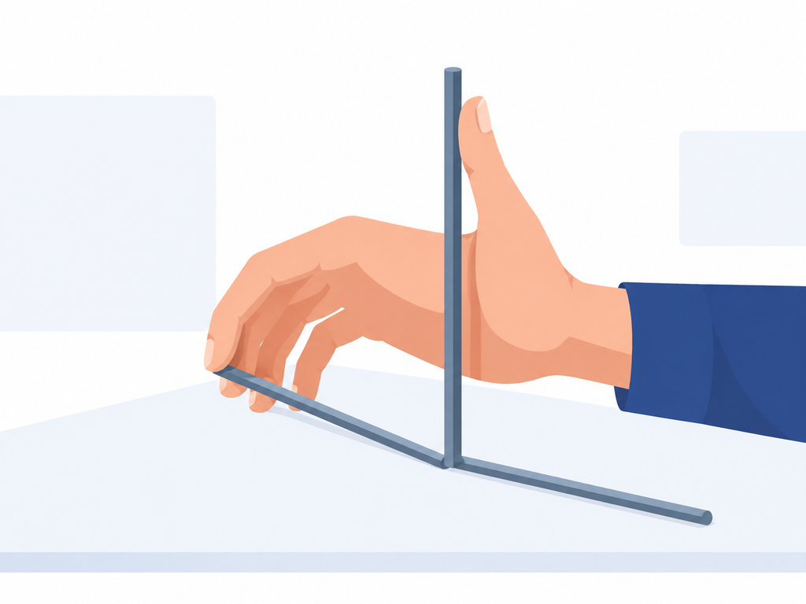
第1章 矢量 · 矢量的乘积
矢积 A×B：大小是平行四边形面积，方向按右手螺旋法则
$$\vec{C}=\vec{A}×\vec{B}, C=AB\sin{θ}$$
定义
大小：C = AB sin θ，等于以 A、B 为邻边的平行四边形的面积
方向：垂直于 A 与 B 所决定的平面，右手四指由 A 经小于 180°
的角转向 B，拇指所指即 C 的方向
四指从 A 弯向 B，拇指指向 A×B
性质
表达式
反交换律
A×B = −B×A
对加法的分配律
A×(B+C) = A×B + A×C
C
θ = 0 或 π（平行）
A×B = 0，特别地 A×A = 0
B
θ = π/2（垂直）
|A×B| = AB（最大）
A
虚线围出的平行四边形的面积就是 C 的大小
常用的矢积：力矩 M = r×F、洛伦兹力 F = qv×B、角动量 L = r×p。凡是公式里出现 sin θ 且结果有方向的，多半背后是一个矢积。
基础物理学 · 第1章 绪论 矢量及其运算法则
21

Slide 22
第1章 矢量 · 矢量的乘积
单位矢量的矢积：顺着 i → j → k 循环取正号
顺循环（结果为正）
逆循环（结果为负）
自身相乘
i
i×j = k
j×i = −k
i×i = 0
j×k = i
k×j = −i
j×j = 0
k×i = j
i×k = −j
k×k = 0
k
j
顺箭头相乘取正，逆箭头取负
点积表里 i·j = 0、i·i = 1，矢积表里恰好相反：i×i = 0、i×j =
k。两张表容易记混，记住“同类相点得 1、同类相叉得 0”。
小例
不写行列式也能算
(i + 2j) × 3i = 3(i×i) + 6(j×i) = 0 + 6(−k) = −6k
为什么是这个循环
逐项展开时先看是不是同一个单位矢量（得 0），再看循环方
向定正负号。分量少的时候这样算比写行列式快。
我们约定用 右手系 坐标系，即 i×j = k。若把 x 轴与 y 轴对调，就
得到左手系，全部矢积都要反号，物理公式中的方向也会跟着错。
画三维坐标系时先按右手法则摆好 x、y、z，再往上画矢量。
基础物理学 · 第1章 绪论 矢量及其运算法则
22

Slide 23
第1章 矢量 · 矢量的乘积
用行列式算矢积，算完用点积自检
$$\vec{A}×\vec{B}=\left|\begin{matrix}\vec{i} & \vec{j} & \vec{k} \\ A_{x} & A_{y} & A_{z} \\ B_{x} & B_{y} & B_{z}\end{matrix}\right|$$
1
摆好三行
第一行写单位矢量 i、j、k，第二行写前一个矢量 A 的分量，第三行写后一个
矢量 B 的分量
$$\vec{A}×\vec{B}=\left(A_{y}B_{z}−A_{z}B_{y}\right)\vec{i}+\left(A_{z}B_{x}−A_{x}B_{z}\right)\vec{j}+\left(A_{x}B_{y}−A_{y}B_{x}\right)\vec{k}$$
2
按第一行展开
每个系数是划掉该单位矢量所在行列后的二阶行列式，j 的那一项前面带负号
展开时算的都是二阶行列式
3
检查下标循环
二阶行列式的值等于主对角线之积减去副对角线之积。
每一项的下标都按 x → y → z → x 循环，写完对一遍循环顺序就能发现抄错
i 的系数：划掉第一行第一列，剩下 Ay、Az 与 By、Bz，得 AyBz −
AzBy
两个自检办法
j 的系数：划掉第一行第二列，得 AxBz − AzBx，前面再添一个负号
结果应与 A、B 都垂直：算 (A×B)·A 和 (A×B)·B，都应为 0
k 的系数：划掉第一行第三列，得 AxBy − AyBx
结果的模应等于 AB sin θ，θ 可以先用点积求出
三个系数前的符号依次是 +、−、+，中间那一项最容易漏掉负号。
小例
行列式里两行交换一次，值要变号，这正对应 A×B =
−B×A。写行列式时第二行必须是被乘在前的那个矢量。
A = i + 2j + 3k，B = 4i + 5j + 6k 的 j 系数应为 AzBx − AxBz = 3×4 −
1×6 = 6；漏掉负号会写成 1×6 − 3×4 = −6，正好差一个符号。
基础物理学 · 第1章 绪论 矢量及其运算法则
23

Slide 24
第1章 矢量 · 矢量的乘积
例4 矢积的计算、自检与一个力矩的应用
1
写出三行
例4
i、j、k ； 2、3、6 ； 3、−4、0
已知 A = 2i + 3j + 6k，B = 3i − 4j。
2
算 i 的系数
求 A×B，并检验结果。
AyBz − AzBy = 3×0 − 6×(−4) = 24
3
算 j 的系数
AzBx − AxBz = 6×3 − 2×0 = 18
检验
算 k 的系数
(A×B)·A = 48 + 54 − 102 = 0，垂直于 A
4
AxBy − AyBx = 2×(−4) − 3×3 = −17
(A×B)·B = 72 − 72 + 0 = 0，垂直于 B
求模
5
由例3 的 cos θ = −6/35 得 sin θ = √1189/35，于是 AB
sin θ = 35×√1189/35 = √1189，与直接求模完全一致
√(24² + 18² + 17²) = √1189 ≈ 34.5
答
力矩的小应用
A×B = 24i + 18j − 17k，模约 34.5。
扳手长 r = 0.3 m 沿 x 轴，施力 F = 10 N 沿 y 轴，则 M =
r×F = 3k，大小 3 N·m，方向沿 z 轴正向；沿手柄方向施力
时 r 与 F 平行，M = 0。
两个自检都通过，说明分量和符号都没有抄错。
基础物理学 · 第1章 绪论 矢量及其运算法则
24

Slide 25
第1章 矢量 · 矢量的乘积
三种乘法放在一起比较，顺便收齐易错点
对比项
数乘 mA
标积 A·B
矢积 A×B
结果类型
矢量
标量
矢量
大小
|m| A
AB cos θ（可正可负）
AB sin θ（非负）
方向
m > 0 同向，m < 0 反向
没有方向
垂直于 A、B 所在平面，右手螺旋
交换律
mA = Am
A·B = B·A
A×B = −B×A
结果为零
m = 0 或 A = 0
两者垂直，或有一个为零
两者平行，或有一个为零
典型物理量
p = mv，F = ma
W = F·s，Φ = B·S
M = r×F，F = qv×B
三处最常错：把 A·B 的结果又当成矢量写方向；用 A×B = 0 推出其中一个矢量为零；矢积按左手或者按 B 到 A 的转向
定方向，整体差一个负号。
基础物理学 · 第1章 绪论 矢量及其运算法则
25

Slide 26
第1章 矢量 · 矢量的乘积
这些记号后面每一章都会再见
本章的矢量运算会以微元和积分的形式反复出现，先认下记号，学到对应章节时就不会卡在写法上。
dr、dl
位移微元和线元，本身是矢量，方向沿路径
的切向
$$W=\int_{a}^{b}{\vec{F}}⋅d\vec{r}, Φ=\int_{S}{\vec{B}}⋅d\vec{S}$$
dS
面元矢量，大小是面积，方向取该处的法线
方向
$$\vec{F}=\frac{1}{4πε_{0}}\frac{q_{1}q_{2}}{r^{2}}{\vec{e}}_{r}, \vec{F}=q\vec{v}×\vec{B}$$
∫ … · dl
沿一段路径的线积分，被积的是标积
三个记号里的矢量运算
∮ … · dl
沿闭合回路一周的线积分
功和通量用的是 标积，所以公式里会出现 cos θ
∮ … · dS
通过闭合曲面的通量
洛伦兹力和力矩用的是 矢积，所以要用右手螺旋定方向
库仑定律里的 e 是从源电荷指向场点的单位矢量，它只负责
方向，大小由前面的标量部分决定
第 4 章求电场强度、第 5 章求磁感应强度时都是“先写出一个微元的矢量贡献，再按分量分别积分”，那一步用的正是本
章的分量加法。
基础物理学 · 第1章 绪论 矢量及其运算法则
26

Slide 27
第1章 矢量
自测题（上）概念与加减法
遮住答案先自己做，算完再对。
Q1
Q2
两个大小分别为 6 和 8 的矢量相加，合矢量的模能取到哪些
值？
A 与 B 共尾时，作图求 A−B，箭头从哪里指向哪里？
答：从 B 的头指向 A 的头，箭头指向被减数 A。反过来画得
到的是 B−A。
答：从 2 到 14。同向时最大为 14，反向时最小为 |6−8| =
2，中间随夹角连续变化。
Q4
Q3
某矢量的方向余弦为 0.6 和 0.8，第三个方向余弦是多少？
已知 A = 3i − 4j，求它的模和单位矢量。
答：0.6²+0.8² = 1，故第三个必须为 0，该矢量落在前两个
坐标轴决定的平面内。
答：A = √(9+16) = 5，e = A/A = 0.6i − 0.8j，可验证
0.6²+0.8² = 1。
前两题只要会作图就能答，第三、四题考的是模与方向余弦的关系。
基础物理学 · 第1章 绪论 矢量及其运算法则
27

Slide 28
第1章 矢量
自测题（下）三种乘法
Q1
Q2
A·B = 0，能断定 A = 0 或 B = 0 吗？
A = i + 2j + 2k 与 B = 2i + j − 2k 的夹角是多少？
答：不能。更常见的情况是两者互相垂直。同样地 A×B
= 0 也可能只是两者平行。
答：A·B = 2+2−4 = 0，两个模都是 3，cos θ = 0，夹角
90°，互相垂直。
Q3
Q4
用行列式求 (2i + 3j) × (i − j)。
沿扳手手柄方向去拧螺母，力矩是多少？为什么？
答：i 系数 3×0−0×(−1) = 0，j 系数 0×1−2×0 = 0，k
系数 2×(−1)−3×1 = −5，得 −5k。
答：零。M = r×F 中 r 与 F 平行，sin θ = 0，所以 M =
0，这也是垂直于手柄施力最省力的原因。
第 2 题这种“分量点积恰好为零”的题很常见，看到问是否垂直就先算点积，不必去求夹角。
基础物理学 · 第1章 绪论 矢量及其运算法则
28

Slide 29
第1章 矢量
本章小结
1
矢量既有大小又有方向，并且服从平行四边形法则；模非负，单位矢
量只带方向
本讲义对原课件的更正
2
加法用三角形法则：和矢量从第一个矢量的尾指向第二个矢量的头；
减法共尾时从 B 的头指向 A 的头
三角形法则的两处标注把头和尾写反了，和矢量应从第一个矢量
的尾指向第二个矢量的头（第 7 页）
3
大小用 C = √(A²+B²+2AB cos θ)，方向用 tan φ = B sin θ/(A + B
cos θ)
减法标注写成“从 B 的尾到 A 的尾”，共尾时那是零矢量，应为从
B 的头到 A 的头（第 8 页）
4
解析法把矢量拆成分量，加减就是对应分量各算各的，方向由方向余
弦确定
数乘写作 C = mA，m < 0 时模会成负数，应写 C = |m| A（第 17
页）
5
三种乘法：数乘得矢量，标积得标量（cos θ），矢积得矢量（sin
θ，右手螺旋）
补充进来的内容
方向余弦的约束 cos²α + cos²β + cos²γ = 1
分量法的三个自检：方向余弦平方和为 1、矢积结果与两个因
子点积为 0、模落在 |A−B| 与 A+B 之间。
arctan 定象限的易错点，以及 θ 与三角形内角 180°−θ 的区别
矢积大小的几何意义（平行四边形面积）与右手系约定
四道完整例题，以及后面各章要用的矢量积分记号
后面学振动、电场、磁场时，遇到方向问题就回到本章：先判断该用标积还是矢积，再决定是取 cos θ 还是用右手螺旋定方向。
基础物理学 · 第1章 绪论 矢量及其运算法则
29

